Slide 1
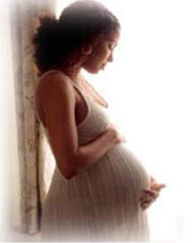
La prevención como línea general prioritaria en la Mortalidad Materna
Notes:
Buenas tardes, el hablar de Mortalidad materna es apasionante por todos los factores involucrados

Slide 2
“ Tenemos ante nosotros la oportunidad de lograr progresos reales y perdurables porque los líderes del mundo reconocen cada vez mas que la salud de las mujeres y los niños es la clave del progreso para todos los objetivos de desarrollo”
Ban Ki-moom
Secretario General de las Naciones Unidas
Estrategia Mundial de salud de las mujeres y los niños.
Nueva York, septiembre 2010
Notes:
Quiero comenzar con la declaracion del Dr ban Ki-moon secretario general de las naciones Unidaes

Slide 3
MORTALIDAD MATERNA (OMS)
Cada día mueren aproximadamente 800 mujeres por causas prevenibles relacionadas con el embarazo y el parto.
Un 99% de la mortalidad materna corresponde a los países en desarrollo.
La mortalidad materna es mayor en las zonas rurales y en las comunidades más pobres.
En comparación con las mujeres de más edad, las adolescentes corren mayor riesgo de complicaciones y muerte a consecuencia del embarazo.
La atención especializada antes, durante y después del parto puede salvarles la vida a las embarazadas y a los recién nacidos.
La mortalidad materna mundial se ha reducido en casi la mitad entre 1990 y 2013.
Organización Mundial de la Salud : Nota descriptiva N°348; Mayo de 2014
Notes:
El reprote de mayo 2014

Slide 4
Objetivo de Desarrollo del Milenio
Erradicar la pobreza extrema y el hambre
Lograr la enseñanza primaria universal
Promover la igualdad de género y el empoderamiento de las mujeres
Reducir la mortalidad de los menores de cinco años
Mejorar la salud materna (ODM 5)
Combatir el VIH/SIDA, el paludismo y otras enfermedades
Garantizar la sustentabilidad del medio ambiente
Fomentar una alianza mundial para el desarrollo
Notes:
En el 2000 se establecieron los 8 objetivos del milenio, siendo la mortalidada materna el numero 5

Slide 5
Objetivo de Desarrollo del Milenio
Mejorar la salud materna (ODM 5)
* Los países se comprometieron a reducir la mortalidad materna en un 75% entre 1990 y 2015.
Desde 1990, la mortalidad materna ha disminuido en un 45%.
* Entre 1990 y 2013 la razón de mortalidad materna mundial (el número de muertes maternas por 100 000 nacidos vivos) solo ha disminuido en un 2,6% al año, cifra que está lejos de la reducción del 5,5% anual necesaria para alcanzar el ODM5.

Slide 6
Razón de MM SS y Metas 2015

Slide 7
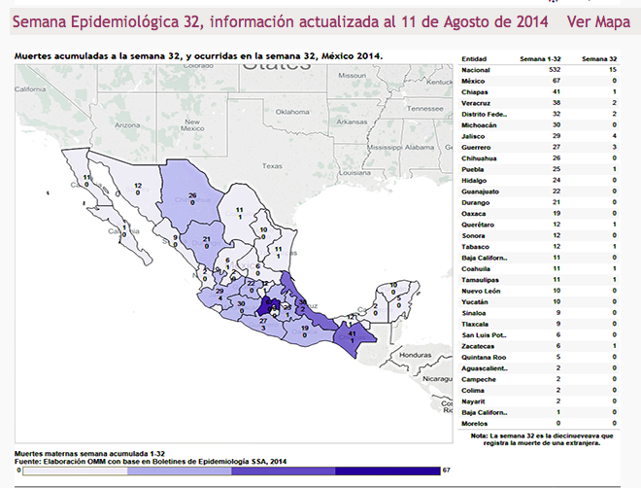
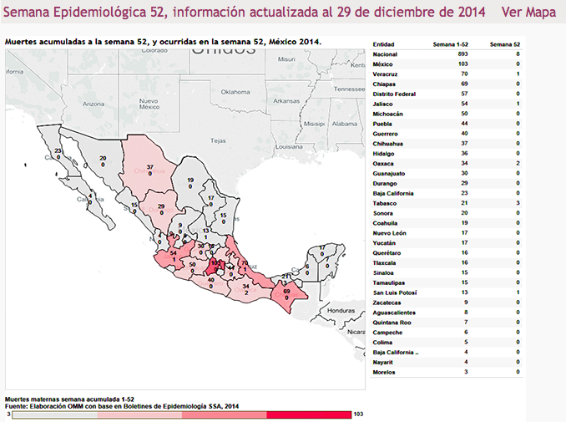
Nacional : 532
Nacional : 415
Nacional : 893
Boletín de Epidemiología SS, 2015

Slide 8
¿Qué diferencia a los países en vía Raída?
Los países que superaron significativamente a los demás países de bajos y medianos ingresos en tres áreas:
Progreso multisectorial para mejorar los determinantes de la salud
Optimización de estrategias para maximizar los resultados de salud
Principios para orientar las políticas y programas
Notes:
Los países que superaron esto son 10 son

Slide 9
Causas de Muerte Materna
Muchas mujeres mueren de complicaciones que se producen durante el embarazo y el parto o después de ellos.
Las principales complicaciones, causantes del 80% de las muertes maternas, son:
las hemorragias graves (en su mayoría tras el parto)
las infecciones (generalmente tras el parto)
la hipertensión gestacional (preeclampsia y eclampsia)
los abortos peligrosos
Las demás son asociadas a enfermedades como el paludismo, o la infección por VIH en el embarazo.
La salud materna y del recién nacido están íntimamente relacionadas. Cada año mueren cerca de 3 millones de recién nacidos, y otros 2,6 millones mueren antes de nacer.
Notes:
Muchas mujeres mueren de complicaciones que se producen durante el embarazo y el parto o después de ellos. La mayoría de esas complicaciones aparecen durante la gestación; otras pueden estar presentes desde antes del embarazo, pero se agravan con la gestación. Las principales complicaciones, causantes del 80% de las muertes maternas, son:
las hemorragias graves (en su mayoría tras el parto)
las infecciones (generalmente tras el parto)
la hipertensión gestacional (preeclampsia y eclampsia)
los abortos peligrosos.
Las demás son associadas a enfermedades como el paludismo, o la infección por VIH en el embarazo.
La salud materna y del recién nacido están íntimamente relacionadas. Cada año mueren cerca de 3 millones de recién nacidos, y otros 2,6 millones mueren antes de nacer.

Slide 10
Estrategias para disminuir la Mortalidad Materna
Prevenir embarazos en condiciones de riesgo a través de elevar la protección anticonceptiva en grupos con rezago o en riesgo.
Prevenir las complicaciones graves durante el embarazo, parto y puerperio
Fortalecer la atención oportuna y efectiva de las urgencias obstétricas.
Disponer de un sistema de información de mortalidad materna, confiable, oportuno y que permita el monitoreo hasta el nivel de unidad médica.
Notes:
Se han realizado con base en las recomendaciones mundiales, asi como el análisis y el perfil de las defunciones materna y se han orientado a 4 ejes rectores Muchas mujeres mueren de complicaciones que se producen durante el embarazo y el parto o después de ellos. La mayoría de esas complicaciones aparecen durante la gestación; otras pueden estar presentes desde antes del embarazo, pero se agravan con la gestación. Las principales complicaciones, causantes del 80% de las muertes maternas, son:
las hemorragias graves (en su mayoría tras el parto)
las infecciones (generalmente tras el parto)
la hipertensión gestacional (preeclampsia y eclampsia)
los abortos peligrosos.
Las demás son associadas a enfermedades como el paludismo, o la infección por VIH en el embarazo.
La salud materna y del recién nacido están íntimamente relacionadas. Cada año mueren cerca de 3 millones de recién nacidos, y otros 2,6 millones mueren antes de nacer.

Slide 11
Reducción de la Mortalidad Materna
La mayoría de las muertes maternas son evitables.
Todas las mujeres necesitan acceso a la atención prenatal durante la gestación, a la atención especializada durante el parto, y a la atención y apoyo en las primeras semanas tras el parto.
Es particularmente importante que todos los partos sean atendidos por profesionales especializados, ya que la conducta clínica apropiada y el tratamiento a tiempo pueden suponer la diferencia entre la vida y la muerte.
Es fundamental que se eviten los embarazos no deseados o a edades demasiado tempranas.
Todas las mujeres, y en particular las adolescentes, deben tener acceso a la contracepción, a servicios que realicen abortos seguros en la medida en que la legislación lo permita, y a una atención de calidad después de un aborto.

Slide 12
Pasos para disminuir la Mortalidada Materna
Considerar la M.M. como un problema de derechos humanos y de justicia social
Reconocer que todo embarazo tiene algún riesgo.
Asegurar personal capacitado para atender el parto.
Promover la salud materna como una inversión económica y social vital :
* Postergar la maternidad.
* Prevenir embarazo no deseado.
* Prevenir el aborto no seguro.
Facilitar el acceso a los servicios de salud materna.
Mejorar la calidad de los servicios de salud materna.
Supervisar y evaluar los cambios.

Slide 13
Control Prenatal Oportuno y Suficiente
Censo de embarazadas
Vigilancia activa de los embarazos
Calificación, actualización y evaluación del riesgo obstétrico
Capacitación a embarazadas sobre signos y síntomas de riesgo
Referencia “supervisada y certificada” de los embarazos
Definición en forma compartida con la paciente del sitio de atención del parto
Consejería de anticoncepción
** apegado a las NOMs 005 y 007

Slide 14
Ruta crítica para la vigilancia del embarazo
Notes:
Ruta Crítica para la vigilancia . Para prevenir las demoras en la deteccuion de complicaciones y el inicio de su tratamiento, con el objetivo : ruta de decisiones efectivas en el abordaje de emergencias o inminecias de complicaciones obstetricas

Slide 16
Calidad de la atención médica
Acceso universal para la atención
Equidad, permitir que la mujer pueda tomar la decisión de buscar atención

Slide 17
